Slide 1
CANVAS Documentação Inicial de projetos
Este trabalho está licenciado com uma Licença Creative Commons - Atribuição-CompartilhaIgual 4.0 Internacional.

Slide 2



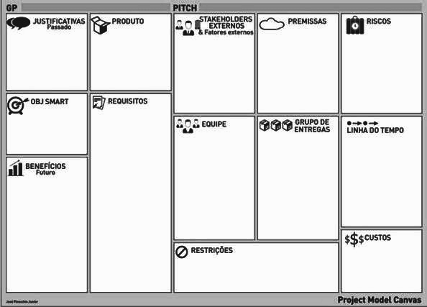
Canvas de Documentação Inicial
Projeto:______________________________________
Aquecimento
Prototipação
Coloque os links do dinâmica de aquecimento do projeto. Ex. Quadro de aquecimento. Insira também o link para o diário de bordo
Coloque as principais telas do seu sistema.
Informe o link para a prototipação completa do sistema.
Canvas utilizados no projeto
https://github.com/pulseirasaude/POO---CARGA-PESADA/blob/master/Project%20Canvas%20-%20Carga%20Pesada.pdf
https://github.com/pulseirasaude/poo-cargapesada-2/blob/master/CANVAS%202.0.JPG
By Felipe F. de Oliveira

Slide 3
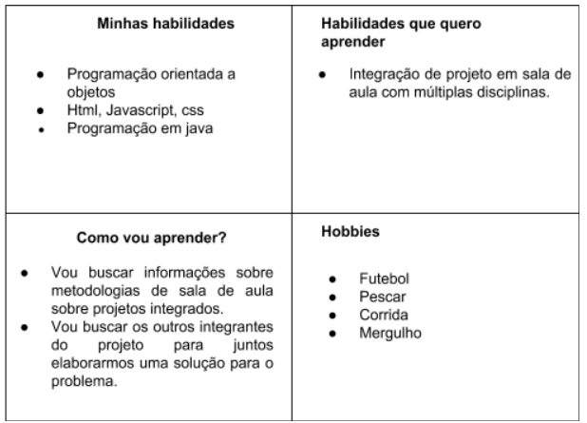
Figura 1 - Quadro Conhecer as habilidades da equipe - Felipe Frechiani Fonte: (Leds Up!, 2018), adaptado

Slide 4
